Slide 1
Берегите природу
Произвела: Невена Стоянова
из 7ж класса

Slide 2
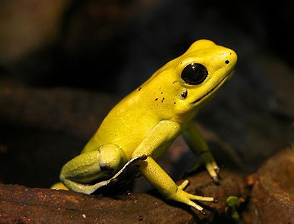
Ужасный листолаз
Очень малы: размер составляет 2-4 см. Конечности лишены перепонок, а концы пальцев расширены в диски, которые играют роль присосок, помогающих при передвижении по листве и ветвям. Обладают яркой, контрастной окраской. Самцы и самки одинакового размера.

Slide 3
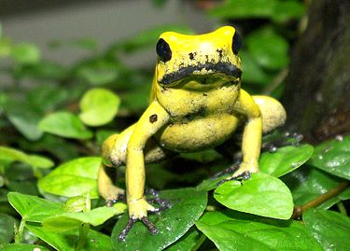
Лягушки содержат яд батрахотоксин, cмертельная доза которого для человека составляет всего 2 мг; одна особь может содержать в себе до 500 мг яда. Достаточно простого прикосновения к коже лягушки, чтобы получить смертельное отравление

Slide 4
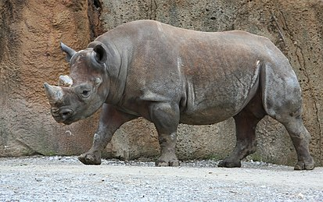
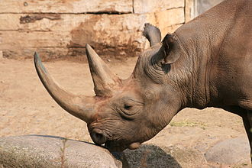
Чёрный носорог
Чёрный носорог — крупное и могучее животное. Он не столь велик, как белый носорог, но всё же внушителен — достигает веса 2—2,2 т, длины до 3,15 м при высоте 150—160 см. На голове его обычно два рога, но в некоторых местностях (например, в Замбии) — три и даже пять. В виде исключения встречаются животные с огромными рогами. Так, в Национальном парке Амбосели (Кения) долгое время величайшей достопримечательностью была самка носорога по кличке Герти, рог которой достигал 138 см. Её так часто фотографировали, что, сравнивая снимки разных лет, удалось установить скорость роста рога: 45 см за 6—7 лет.

Slide 5
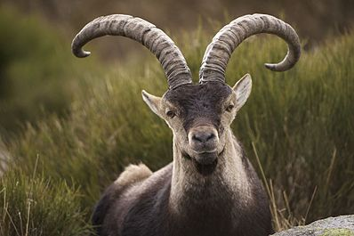
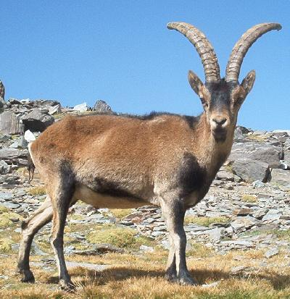
Пиренейский козёл
Живёт в скалистых местах обитания. Даже небольшие скалистые участки среди сельскохозяйственных угодий и на побережье могут быть использованы, хотя скалы и осыпи вперемешку с кустарником или соснами типичные места жительства. Часто живёт в непосредственной близости от людей, это известный и популярный вид. Переселяется легко и может в случае необходимости быстро колонизировать новые районы проживания. Это очень важный охотничий вид. Питается травой и лишайниками.

Slide 6
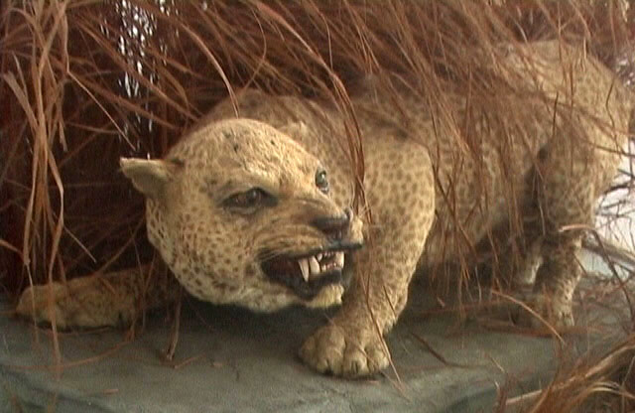
Занзибарский леопард
Считается, что он развивался в изоляции от африканского леопарда по крайней мере с конца последнего ледникового периода, когда остров был отделён от материковой части современной Танзании из-за повышения уровня моря. Эффект основателя и адаптация к местным условиям привели к его меньшим размерам, чем у его континентального родственника, и изменению структуры его пятен: большее количество розетт превратилось в пятна, поэтому занзибарский леопард выглядит более пятнистым, но сами пятна существенно меньше по размеру.

Slide 7
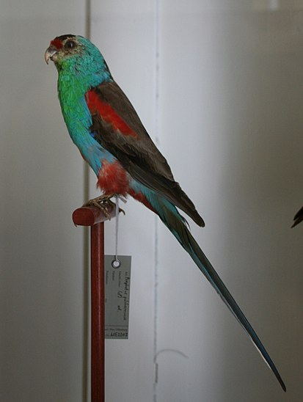
Райский попугай
Длина тела 27 см. Лоб, малые кроющие крыла, центр живота, подхвостье и бедро — красные. Затылок и голова — чёрные. Участки вокруг глаз, у основания клюва и щёки — жёлтые. Горло, грудь и живот — изумрудно зелёные, переходящий в бирюзовый по бокам. Спинка и маховые перья коричнево-серые. Изгиб крыла, кроющие маховых и подкрылья — голубые. Хвост снизу серо-голубой. Окологлазное кольцо серое. Во второй половине XIX века были довольно обычны. Считается недавно вымершим.

Slide 8
Спасибо за внимание!

